Slide 1
树和二叉树

Slide 2
预习检查
什么是二叉树
树的遍历有哪几种方式
树有那些应用

Slide 3

本章目标
了解树的定义和基本术语
了解二叉树的定义、性质、和存储结构
掌握二叉树的遍历

Slide 4
本章结构
树的逻辑结构和存储结构
树和二叉树
二叉树
遍历二叉树

Slide 5
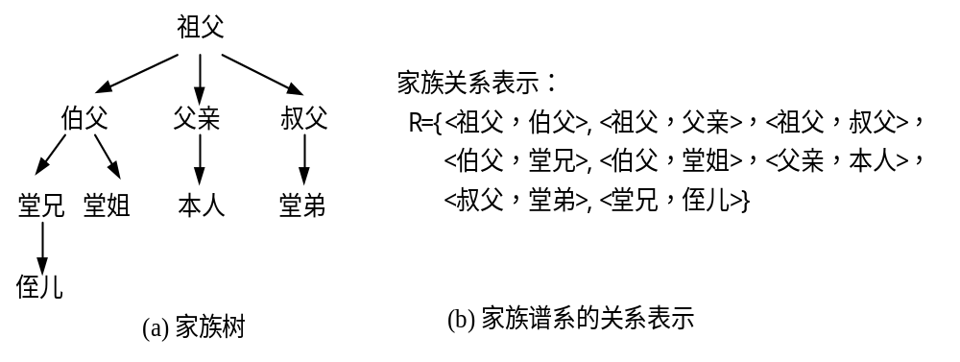
5-1 树的逻辑结构和存储结构
5.1 .1 树型结构实例
1．家族树
图5-1 家族树

Slide 6
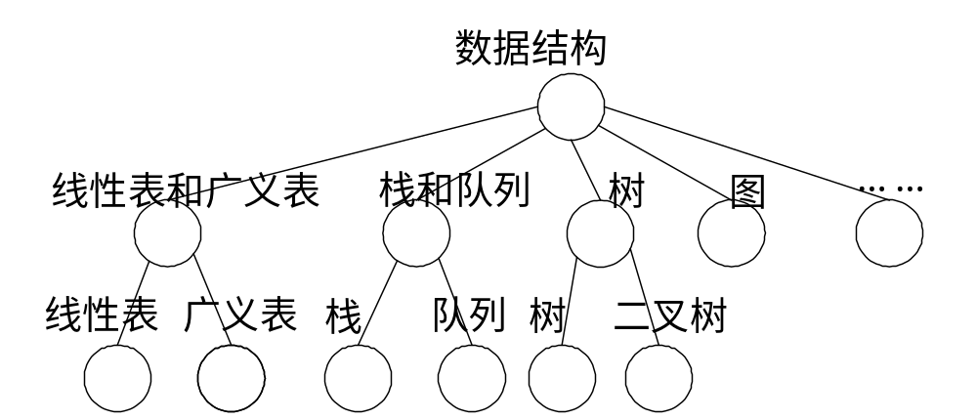
5-1 书的目录结构
2．书的目录结构
图5-2 书的目录

Slide 7
5-1 树的逻辑结构和存储结构
5.1 .2 树的定义
1．树的定义
树(Tree)是n (n≥0)个结点的有限集(记为T)，T为空时称为空树，否则它满足以下两个条件：
(1) 有且仅有一个结点没有前驱，称该结点为根结点(Root)；
(2) 除根结点以外，其余结点可分为m(m≥0)个互不相交的有限集合T0，Tl，…，Tm-1。其中每个集合又构成一棵树，树T0，Tl ，…，Tm-1被称为根结点的子树(Subree)。每棵子树的根结点有且仅有一个直接前驱，但可以有0个或多个后继。
树的逻辑结构表示数据之间的关系是一对多，或者多对一的关系。它的结构特点具有明显的层次关系，是一种十分重要的非线性的数据结构。

Slide 8
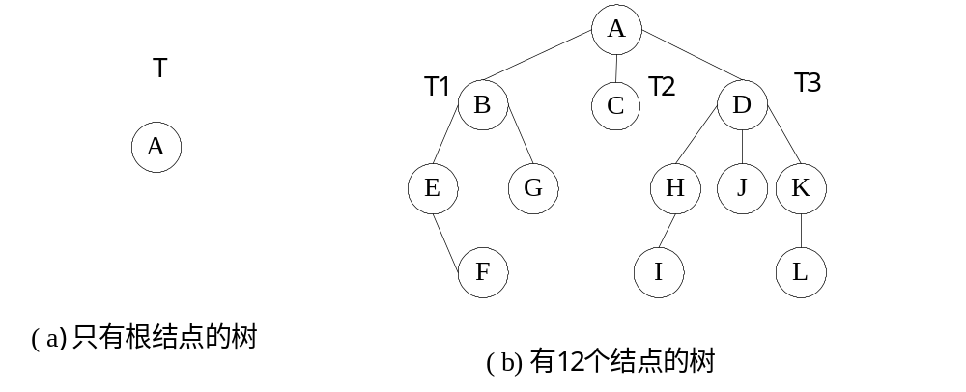
图5-3 树的示例
图5-3 (a)是一棵只有一个根结点的树；
图5-3 (b)是一棵有12个结点的树，即T={A，B，C，…，K，L }。A是棵根，除根结点A之外，其余的11个结点分为三个互不相交的集合。T1，T2和T3是根A的三棵子树，且本身又都是一棵树。所以树的定义是递归的 。

Slide 9
2．树的基本术语
树的结点包含一个数据元素及若干指向其子树的分支。
1. 树的结点:包含一个DE和指向其子树的所有分支;
2. 结点的度:一个结点拥有的子树个数,度为零的结点称为叶结点;
3. 树的度:树中所有结点的度的最大值 Max(D(I))
含义:树中最大分支数为树的度;
4. 结点的层次及树的深度:根为第一层,根的孩子为第二层,若某结点为第k层,则其孩子为k+1层.
树中结点的最大层次称为树的深度或高度
5.森林:是m(m>=0)棵互不相的树的集合
森林与树概念相近,相互很容易转换.
6 .有序树、无序树 如果树中每棵子树从左向右的排列拥有一定的顺序，不得互换，则称为有序树，否则称为无序树。

Slide 10
7.森林: 是m（m≥0）棵互不相交的树的集合。
在树结构中，结点之间的关系又可以用家族关系描述，定义如下：
8.孩子、双亲: 结点子树的根称为这个结点的孩子，而这个结点又被称为孩子的双亲。
9.子孙: 以某结点为根的子树中的所有结点都被称为是该结点的子孙。
10.祖先: 从根结点到该结点路径上的所有结点。
11.兄弟: 同一个双亲的孩子之间互为兄弟。
12.堂兄弟: 双亲在同一层的结点互为堂兄弟。

Slide 11
3. 树的基本运算
树的基本运算主要有：
⒈ 初始化操作INITIATE(T)：创建一棵空树。
⒉ 求根函数ROOT(T)：求树T的根；ROOT(X)：求结点x所在树的根。
⒊ 求双亲函数PARENT(T,x)：在树T中求x的双亲。
⒋ 求第i个孩子函数CHILD(T,x,i)：在树T中求结点x的第i个孩子。
⒌ 建树函数CRT-TREE(x,F)：建立以结点x为根，森林F为子树的树。
6.遍历树操作TRAVERSE(T)：按顺序访问树T中各个结点。

Slide 12
5-1-5 树的遍历
1．树的遍历
所谓树的遍历，就是按照某种顺序依次访问树中各个结点，并使得每个结点只被访问一次。也就是把非线性结构的树结点变成线性序列的一种方式 。
树的遍历可以按深度优先遍历，也可以按照广度优先（按层次）遍历。深度优先遍历通常有两种方式：前序遍历和后序遍历。
(1) 前序遍历的递归定义：
若树T非空，则：
访问根结点R；
按照从左到右的顺序依次前序遍历根结点R的各子树T₁，T₂，…，T_{k}。

Slide 13
(2) 后序遍历的递归定义：
若树T非空，则：
按照从左到右的顺序依次后序遍历根T的各子树T_{l}，T₂，…，T_{k}；
访问根结点R。
(3) 广度优先（按层）遍历
广度优先（按层次）遍历定义为：先访问第一层结点（即树根结点），再从左至右访问第二层结点，依次按层访问……，直到树中结点全部被访问为止。对图6-6 (a)中的树进行按层次遍历得到树的广度优先遍历序列为：ABCDEFG。
说明：
① 前序遍历一棵树恰好等价于前序遍历该树所对应的二叉树。（6.2节将介绍二叉树）
② 后序遍历树恰好等价于中序遍历该树所对应的二叉树。

Slide 14
树的先序遍历算法描述如下：
void Preorder(Btree *root) //先根遍历k叉树
{ if (root!=NULL)
{printf(“%c\n”,root->data); //访问根结点
for(i=0;i<k;i++)
preorder(root->t[i]); //递归前序遍历每一个子结点
}
}

Slide 15
5-2 二叉树
5.2.1二叉树的定义与性质
二叉树(Binary Tree)是另一种重要的树型结构。是度为2的有序树，它的特点是每个结点至多有两棵子树。和树结构的定义类似，二叉树的定义也可以用递归形式给出。
1．二叉树的递归定义
二叉树(BinaryTree)是n(n≥0)个结点的有限集。它或者是空集(n=0)，或者同时满足以下两个条件：
(1) 有且仅有一个根结点；
(2) 其余的结点分成两棵互不相交的左子树和右子树。

Slide 16
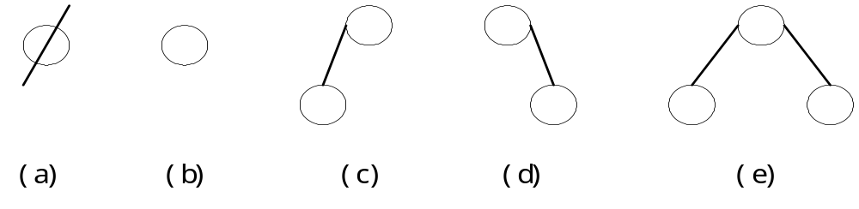
二叉树与树有区别：树至少应有一个结点，而二叉树可以为空；树的子树没有顺序，但如果二叉树的根结点只有一棵子树，必须明确区分它是左子树还是右子树，因为两者将构成不同形态的二叉树。因此，二叉树不是树的特例。它们是两种不同的数据结构。
二叉树有5种基本形态：
(a) 空二叉树 (b) 只有根结点的二叉树 (c) 右子树为空的二叉树
(d) 左子树为空的二叉树 (e) 左右子树均不为空的二叉树
图5-7 二叉树的五种基本形态

Slide 17
两种特殊形态的二叉树：满二叉树和完全二叉树。
(1) 满二叉树(FullBinaryTree)
深度为k，且有2^{k}-1个结点的二叉树。
特点：（1）每一层上结点数都达到最大
（2）度为1的结点n₁=0，树叶都在最下一层上。
结点层序编号方法：从根结点起从上到下逐层（层内从左到右）对二叉树的结点进行连续编号。
K=3
n=2³-1=7
1
2
3
4
5
6
7
满二叉树

Slide 18
(2) 完全二叉树(Complete BinaryTree)
深度为k，结点数为n的二叉树，当且仅当每个结点的编号都与相同深度的满二叉树中从1到n的结点一一对应时，称为完全二叉树。
1
图5-8 完全二叉树
2
3
4
5
完全二叉树的特点：
（1）每个结点i的左子树的深度Lh_{i}-其结点i的右子树的深度Rh_{i}等于0或1，即叶结点只可能出现在层次最大或次最大的两层上。
（2）完全二叉树结点数n满足2^{k-1}-1＜n≤2^{k}-1
（3）满二叉树一定是完全二叉树，反之不成立。

Slide 19
1
LH₂=0
RH₂=1
LH₂-RH₂=0-1=-1
1
2
3
LH₁=3
RH₁=1
LH₁ -RH₁=2
2
3
4
5
4
6
非完全二叉树 非完全二叉树

Slide 20
2．二叉树的性质
性质1 在二叉树的第i层上至多有2^{i-1} 个结点(i≥1)。
性质2 深度为k的二叉树至多有2^{k}-1个结点(k≥1)。
（深度一定，二叉树的最大结点数也确定）
性质3 二叉树中,终端结点数n₀与度为2的结点数n₂有如下关系:
n₀₌n₂+1
性质4 结点数为n的完全二叉树，其深度为 ⎣log₂n⎦ + l
性质5 在按层序编号的n个结点的完全二叉树中，任意一结点i(1≤i≤n)有：
⑴ i=1时，结点i是树的根；否则，结点i的双亲为结点 ⎣ i/2 ⎦ (i>1) 。
⑵ 2i＞n时，结点i无左孩子，为叶结点；否则，结点i的左孩子为结点2i。
⑶ 2i+1＞n时，结点i无右孩子；否则，结点i的右孩子为结点2i+1。

Slide 21
链式存储结构 （二叉链表）
设计不同的结点结构，可以构成不同的链式存储结构。常用的有：
二叉链表
三叉链表
线索链表 用空链域存放指向前驱或后继的线索

Slide 22
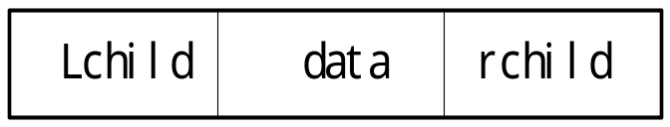
由于二叉树每个结点至多只有2个孩子，分别为左孩子和右孩子。因此可以把每个结点分成三个域：一个域存放结点本身的信息，另外两个是指针域，分别存放左、右孩子的地址。每个结点的结构表示为：
其中左链域lchild为指向左孩子的指针，右链域rchild为指向右孩子的指针，数据域data表示结点的值。若某结点没有左孩子或右孩子，其相应的链域为空指针。
对应的结构类型定义如下：
typedef struct node
{ ElemType data;
struct node *lchild;
struct node *rchild;
} BTree,*tree;
其中，tree是指向根结点的指针。

Slide 23
二叉链表的结点结构
lchild data rchild
二叉树
二叉链表
A
A
B
∧
C
∧
B
C
D
∧
D
∧
∧
E
∧
E
说明：
● 一个二叉链表由根指针root唯一确定。若二叉树为空，则root=NULL；若结点的某个孩子不存在，则相应的指针为空。
● 具有n个结点的二叉链表中，共有2n个指针域。其中只有n-1个用来指示结点的左、右孩子，其余的n+1个指针域为空。

Slide 24
3．带双亲指针的二叉链表
由于经常要在二叉树中寻找某结点的双亲时，可在每个结点上再加一个指向其双亲的指针parent，形成一个带双亲指针的二叉链表。就是三叉链表。
三叉链表的结点结构
lchild data parent rchild
二叉树
三叉链表
A
A
∧
B
C
B
∧
C
∧
D
E
∧
D
∧
∧
E
∧
性质6 含有n个结点的二叉链表中，有n+1个空链域。
二叉树存储方法的选择，主要依赖于所要实施的各种运算的频度。

Slide 25
5-2-3 二叉树的基本运算节实现
1．二叉树的基本运算
（1）Inittree (&T)
功能：初始化操作 (建立一棵空的二叉树)。
（2）Root(T)
功能：求二叉树的根。
（3）Parent(T,x)
功能：求二叉树T中值为x的结点的双亲。
（4）Lchild(T,x)
功能：求结点的左孩子。
（5）Rchild(T,x)
功能：求结点的右孩子。
（6）Traverse(T)
功能：遍历或访问二叉树T。
（7）creatree(&T)
功能：创建二叉树T

Slide 26
2．二叉树部分运算的算法描述
(1) 创建二叉树creatree(&root, str)：
功能：创建二叉树T。算法描述如下：
void creatree(BTree **b, char *str)
{ BTree *stack[MAXSIZE], p=NULL;
int top=-1,k,j=0;
char ch;
*b=NULL;
ch=str[j];
while(ch!=’\0’)
{ switch(ch)
{ case ’(’：top++; stack[top]=p;k=1,break; //为左结点
case ’)’：top--;break;
case ’,’：k=2;break; //为右结点
default：p=(BTree *)malloc(sizeof(BTree));
p->data=ch;p->lchild=p->rchild=NULL;

Slide 27
p->data=ch;p->lchild=p->rchild=NULL;
if(*b==NULL) //为根结点
*b=p;
else
{ switch(k)
{ case 1：stack[top]->lchild=p;break;
case 2：stack[top]->rchild=p;break;
}
}
}
j++;
ch=str[j];
}
}

Slide 28
(2) 查找给定的结点find (root，x)
(3) 找左孩子结点lchild(p)或右孩子结点rchild(p)
(4) 输出二叉树disptree(root)

Slide 29
5-3 遍历二叉树和线索二叉树
5.3.1遍历二叉树
在二叉树的一些应用中，常常要求在树中查找具有某种特征的结点，或者对树中全部结点逐一进行某种处理。这就引入了遍历二叉树的问题，即如何按某条搜索路径访问树中的每一个结点，使得每一个结点仅切仅被访问一次。
遍历二叉树：指按一定的规律对二叉树的每个结点，访问且仅访问一次的处理过程。
遍历对线性结构是容易解决的。而二叉树是非线性的，因而需要寻找一种规律，使二叉树上的结点能排列在一个线性队列上，从而便于遍历。

Slide 30
访问是一种抽象操作，是对结点的某种处理，例如可以是求结点的度、或层次、打印结点的信息，或做其他任何工作。
一次遍历后，使树中结点的非线性排列，按访问的先后顺序变为某种线性排列。
遍历的次序：假如以L、D、R分别表示遍历左子树、遍历根结点和遍历右子树，遍历整个二叉树则有DLR、LDR、LRD、DRL、RDL、RLD六种遍历方案。若规定先左后右，则只有前三种情况，分别规定为：
DLR——先（根）序遍历，
LDR——中（根）序遍历，
LRD——后（根）序遍历。
1．遍历方案
LDR 中序遍历； LRD 后序遍历； DLR 先序遍历

Slide 31
1）中序遍历二叉树
算法思想:
若二叉树非空，则：
1）中序遍历左子树
2）访问根结点
3）中序遍历右子树
2）后序遍历二叉树
算法思想:
若二叉树非空，则：
1）后序遍历左子树
2）后序遍历右子树
3）访问根结点
算法描述:
void Inorder (BiTree bt){
//bt为根结点指针
if( bt){//根非空
Inorder (bt->lchild) ;
visit (bt->data)；
Inorder (bt->rchild) ;
}
}
算法描述:
void Postorder (BiTree bt){
//bt为根结点指针
if( bt){
Postorder (bt->lchild) ;
Postorder (bt->rchild) ;
visit (bt ->data)；
}
}

Slide 32
3）先序遍历二叉树
算法思想:
若二叉树非空，则：
1）访问根结点
2）先序遍历左子树
3）先序遍历右子树
算法描述:
void Preorder (BiTree bt){
//bt为根结点指针
if( bt){//根非空
visit (bt->data)；
Preorder (bt->lchild) ;
Preorder (bt->rchild) ;
}
}
例：表达式 a+b ×(c-d)-e/f
－
+
＋
遍历结果:
中序: a+b × c - d - e / f
后序: abcd - × + ef / -
先序: - +a × b - cd / ef
a
×
e
f
b
－
c
d

Slide 33
2．遍历算法
（1）先序遍历的递归算法如下（假定结点的元素值为字符型）：
#include "stdio.h"
typedef char ElemType;
typedef struct node //定义链表结构
{ ElemType data; //定义结点值
struct node *lchild; //定义左子结点指针
struct node *rchild; //定义右子结点指针
}BTree;
preorder(BTree *root) //前序遍历
{ if(root!= NULL) //如果不是空结点
{ printf(“%c\n”,root->data); //输出当前结点值
preorder(root->lchild); //递归前序遍历左子结点
preorder(root->rchild); //递归前序遍历右子结点
}
return; //结束
}

Slide 34
（2）中序遍历的递归算法如下（假定结点的元素值为字符型）：
void inorder(BTree *root) //中序遍历
{ if(root!=NULL) //如果不是空结点
{ inorder(root->lchild); //递归中序遍历左子结点
printf(“%c\n”,root->data); //输出当前结点值
inorder(root->rchild); //递归中序遍历右子结点
}
}
(3) 后序遍历的算法实现
void postorder(BTree *root) //后序遍历
{ if(root!=NULL) //如果不是空结点
{ postorder(root->lchild); //递归后序遍历左子结点
postorder(root->rchild); //递归后序遍历右子结点
printf(“%c\n”,root->data); //输出当前结点值
}
}

Slide 35
中序遍历非递归算法,s为存储二叉树结点指针栈：
void inorder(BiTree bt) {
InitStack(s)； Push(s,bt)；
while(!StackEmpty(s)) {
while(GetTop(s)){
Push(s,GetTop(s)->lchild)；
p=POP(s)；
if(!StackEmpty(s)) {
visit(GetTop(s)->data)；
p=Pop(s)；
Push(s, p->rchild);}}}
}
操作过程：
根结点先进栈，左结点紧跟根后面进栈,右结点在根出栈后入栈；
每个结点都要进一次和出一次栈，并且总是访问栈顶元素， 因此，算法正确，时间复杂度为 O(n)。

Slide 36
通过上述三种不同的遍历方式得到三种不同的线性序列，它们的共同的特点是有且仅有一个开始结点和一个终端结点，其余各结点都有且仅有一个前驱结点和一个后继结点。
从二叉树的遍历定义可知，三种遍历算法的不同之处仅在于访问根结点和遍历左右子树的先后关系。如果在算法中隐去和递归无关的语句printf()，则三种遍历算法是完全相同的。遍历二叉树的算法中的基本操作是访问结点，显然，不论按那种方式进行遍历，对含n个结点的二叉树，其时间复杂度均为O(n)。所含辅助空间为遍历过程中占的最大容量，即树的深度。最坏的情况下为n，则空间复杂度也为O(n)。

Slide 37
3．二叉链表的构造
(1) 基本思想
利用遍历可以实现对结点的一些操作，如求结点的双亲，求结点的孩子等。还可以在遍历过程中生成结点，建立二叉树的存储结构。前面介绍过用栈建立二叉树，此处介绍一种基于先序遍历的二叉树构造方式，即以二叉树的先序序列为输入构造二叉链表。先序序列中必须加入虚结点以示空指针的位置。
(2) 构造算法（举例说明）

Slide 38
【例5-4】建立图5-8 (a)所示二叉树，其输入的先序序列是：ABD∮G∮∮CE∮∮F∮∮。
【解】假设虚结点输入时以空格字符表示，相应的构造算法为：
void CreateBinTree (BTree **T)
{ //构造二叉链表。T是指向根指针的指针，故修改*T就修改了实参(根指针)本身
char ch;
if((ch=getchar())==‘ ‘) *T=NULL; //读入空格，将相应指针置空
else //读入非空格
{ *T=(BTree *)malloc(sizeof(BTree)); //生成结点
(*T)->data=ch；
CreateBinTree(&(*T)->lchild)； //构造左子树
CreateBinTree(&(*T)->rchild)； //构造右子树
}
}
调用该算法时，应将待建立的二叉链表的根指针的地址作为实参。

Slide 39
阶段总结
二叉树的性质有哪些
遍历二叉树的三种方式之间的主要不同点
树的遍历除了使用递归方式还可以使用什么方式

Slide 40
本章总结
树的逻辑结构和存储结构
主要讲解树的逻辑结构和存储结构
树和二叉树
讲解二叉树的定义性质和存储结构
二叉树
遍历二叉树
重点讲解如何遍历二叉树
Notes:
本章主要介绍了树和二叉树两种数据结构的定义以及它们的存储结构和运算定义。
树是以分支关系定义的层次结构，结构中的数据元素之间存在着“一对多”的关系。树中除根结点没有前驱外，其它每个结点只有一个前驱；所有结点都有零个或多个后继。因此树型结构为自然界和计算机应用中出现的具有层次关系或分支关系的数据，提供了一种自然的表示方法。 如可用树型结构描述人类社会的族谱和各种社会组织机构等。
在计算机学科和应用领域中，树也得到广泛应用。例如在编译程序中，可用树来表示源程序的语法结构等。树还是一种典型的递归结构。
二叉树是另一种树型结构，是度为2的有序树。本章重点讨论了二叉树。二叉树中每个结点至多有两个孩子，它有明确的左、右之分。
一棵深度为h的二叉树，最少含有h个结点，最多含有2h-1个结点；一棵具有n个结点的二叉树，其最小深度为 ⎣log2n」+1。
二叉树具有顺序和链式两种存储结构。对于完全二叉树通常采用顺序存储结构，对于普通二叉树通常采用链式存储结构。
树和二叉树的遍历算法是实现各种操作的基础。是把非线性结构变成线性结构的一种排列方式。对这种非线性结构的遍历需要选择合适的搜索路径，以确保在这条路径上可以访问到结构中的所有数据元素。它包括先序、中序、后序三种不同的遍历次序（树没有中序遍历）。要求读者能熟练掌握二叉树的前序，中序，后序遍历的递归算法，以及树和二叉树之间，森林和树之间转换的具体方法，熟悉线索二叉树的定义及其线索化算法。
作为应用，最后介绍了最优二叉树和最优前缀编码的构造方法。最优二叉树是一种“带权路径长度WPL”最短的二叉树，最优前缀编码（哈夫曼编码）是最优二叉树的一种应用。

Slide 41
实验1
实验内容
  题目：创建一棵二叉树，加入n个节点，对此二叉树进行遍历。
实验目的
  熟悉树的存储结构、掌握树的创建、遍历操作。
实验分析
  定义树的结构体
  创建树，生成新的树节点并插入二叉树中
  对树进行遍历，遍历可以考虑使用递归

